Slide 1
进度汇报
Schedule

Slide 2
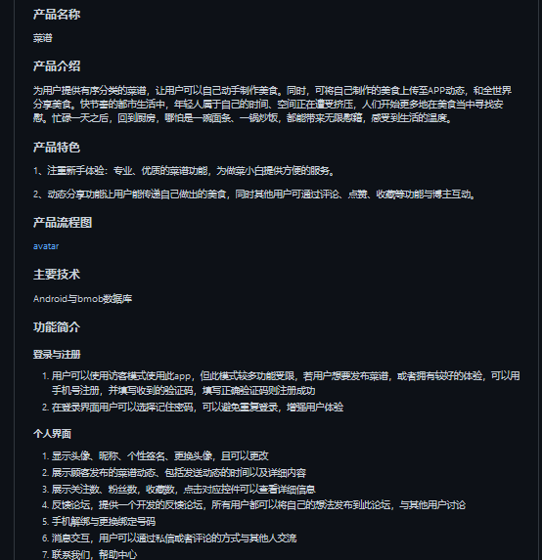
Step1
1. 确定选题
2. 讨论项目具体功能并进行小组成员分工
3. 在GitHub建立组织并新建docs工程，然后以书面的形式描述项目具体功能
Step1

Slide 3
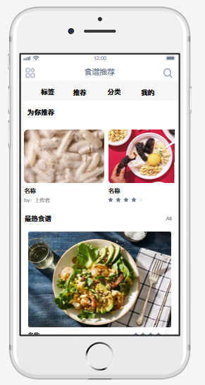
Step2
首页
1. 确定选题
2. 讨论项目具体功能并进行小组成员分工
3. 在GitHub建立组织并新建docs工程，然后以书面的形式描述项目具体功能
Step1
Step2
1. 使用墨刀进行原型设计
2. 在docs工程中建立design目录，将原型设计的相关文档和资料放在该目录中。

Slide 4
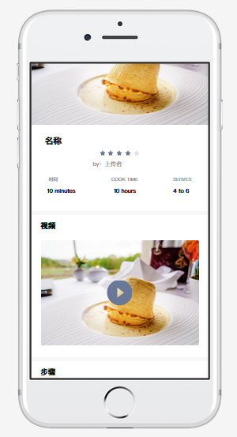
Step2
发布
1. 确定选题
2. 讨论项目具体功能并进行小组成员分工
3. 在GitHub建立组织并新建docs工程，然后以书面的形式描述项目具体功能
Step1
Step2
1. 使用墨刀进行原型设计
2. 在docs工程中建立design目录，将原型设计的相关文档和资料放在该目录中。

Slide 5
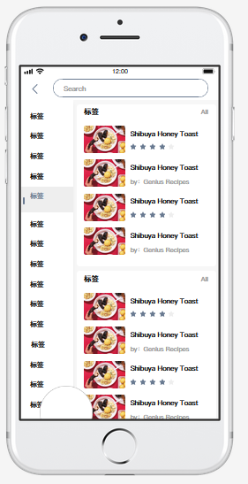
Step2
标签
1. 确定选题
2. 讨论项目具体功能并进行小组成员分工
3. 在GitHub建立组织并新建docs工程，然后以书面的形式描述项目具体功能
Step1
Step2
1. 使用墨刀进行原型设计
2. 在docs工程中建立design目录，将原型设计的相关文档和资料放在该目录中。

Slide 6
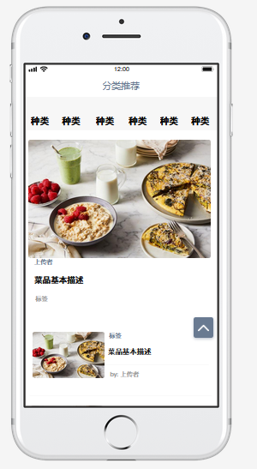
Step2
分类
1. 确定选题
2. 讨论项目具体功能并进行小组成员分工
3. 在GitHub建立组织并新建docs工程，然后以书面的形式描述项目具体功能
Step1
Step2
1. 使用墨刀进行原型设计
2. 在docs工程中建立design目录，将原型设计的相关文档和资料放在该目录中。

Slide 7
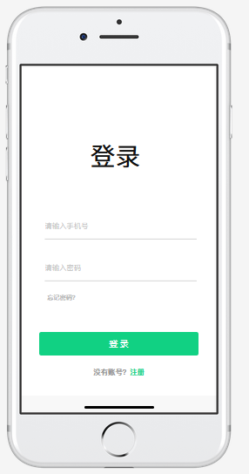
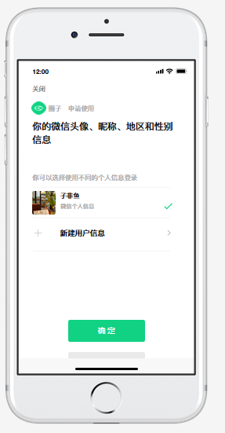
Step2
登录/注册
1. 确定选题
2. 讨论项目具体功能并进行小组成员分工
3. 在GitHub建立组织并新建docs工程，然后以书面的形式描述项目具体功能
Step1
Step2
1. 使用墨刀进行原型设计
2. 在docs工程中建立design目录，将原型设计的相关文档和资料放在该目录中。

Slide 8
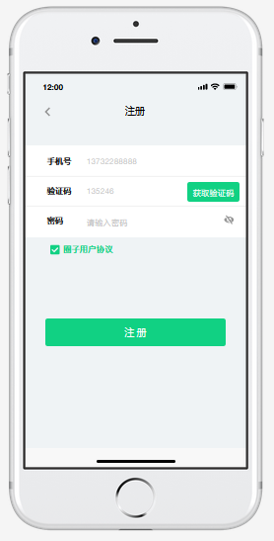
Step2
登录/注册
1. 确定选题
2. 讨论项目具体功能并进行小组成员分工
3. 在GitHub建立组织并新建docs工程，然后以书面的形式描述项目具体功能
Step1
Step2
1. 使用墨刀进行原型设计
2. 在docs工程中建立design目录，将原型设计的相关文档和资料放在该目录中。

Slide 9
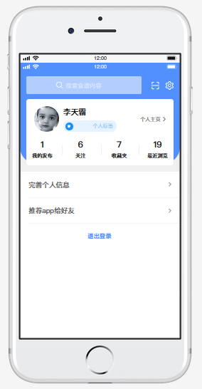
Step2
我的
1. 确定选题
2. 讨论项目具体功能并进行小组成员分工
3. 在GitHub建立组织并新建docs工程，然后以书面的形式描述项目具体功能
Step1
Step2
1. 使用墨刀进行原型设计
2. 在docs工程中建立design目录，将原型设计的相关文档和资料放在该目录中。

Slide 10
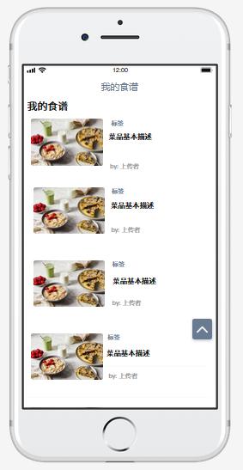
Step2
我的
1. 确定选题
2. 讨论项目具体功能并进行小组成员分工
3. 在GitHub建立组织并新建docs工程，然后以书面的形式描述项目具体功能
Step1
Step2
1. 使用墨刀进行原型设计
2. 在docs工程中建立design目录，将原型设计的相关文档和资料放在该目录中。

Slide 11
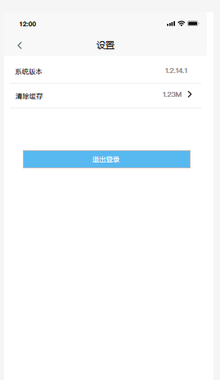
Step2
我的
1. 确定选题
2. 讨论项目具体功能并进行小组成员分工
3. 在GitHub建立组织并新建docs工程，然后以书面的形式描述项目具体功能
Step1
Step2
1. 使用墨刀进行原型设计
2. 在docs工程中建立design目录，将原型设计的相关文档和资料放在该目录中。

Slide 12
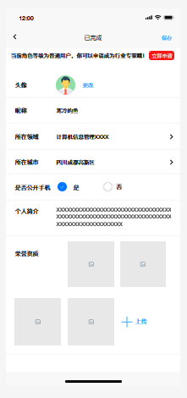
Step2
我的
1. 确定选题
2. 讨论项目具体功能并进行小组成员分工
3. 在GitHub建立组织并新建docs工程，然后以书面的形式描述项目具体功能
Step1
Step2
1. 使用墨刀进行原型设计
2. 在docs工程中建立design目录，将原型设计的相关文档和资料放在该目录中。

Slide 13
进度汇报
Schedule
1. 确定选题
2. 讨论项目具体功能并进行小组成员分工
3. 在GitHub建立组织并新建docs工程，然后以书面的形式描述项目具体功能
1. 确定前端、后端的技术方案
2. 完成前后端的模块设计
Step1
Step2
Step3
Step4
1. 使用墨刀进行原型设计
2. 在docs工程中建立design目录，将原型设计的相关文档和资料放在该目录中。
按照设计进行代码的编写与上传

Slide 14
谢谢观看！
THANK YOU FOR WATCHING
汇报人：李婕 梁宇雨 朱颖 汇报时间：2022年3月18日

